Slide 1
Кафедра «Управление и защита информации»
Учебная дисциплина:
Программирование и основы алгоритмизации
(ПиОА-3)
Курс лекций. Раздел «Конструирование ГПИ с меню»
Сафронов А.И.
Москва – 2024 г.

Slide 2
Экранные кнопки

Slide 3
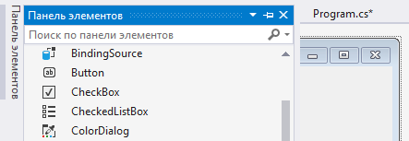
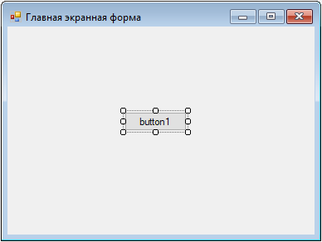
Экранные кнопки
размещение экранной кнопки и её первичный образ

Slide 4
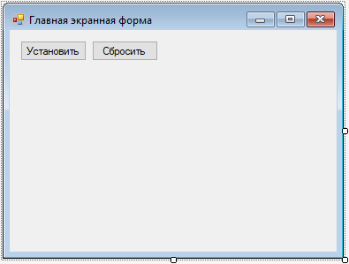
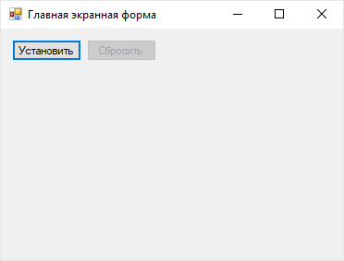
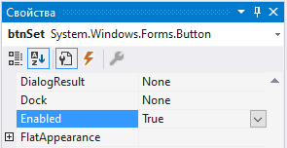
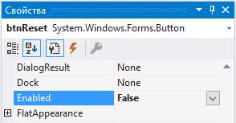
Экранные кнопки
настройка доступности

Slide 5
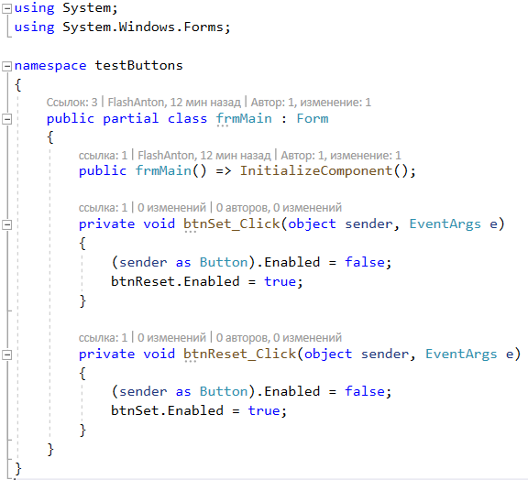
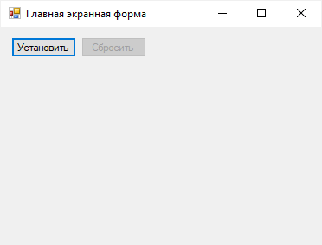
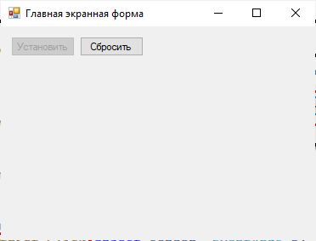
Экранные кнопки
взаимная смена доступности экранных кнопок

Slide 6
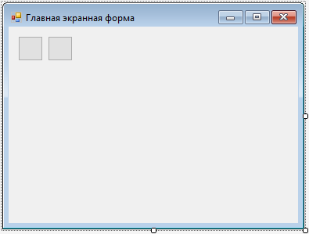
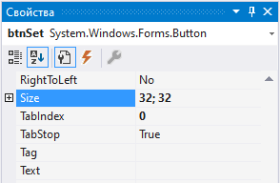
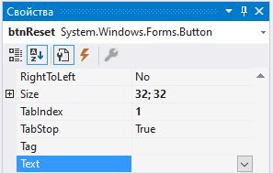
Экранные кнопки
подготовка кнопок к размещению на них пиктограмм

Slide 7
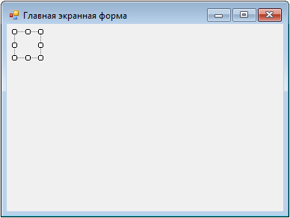
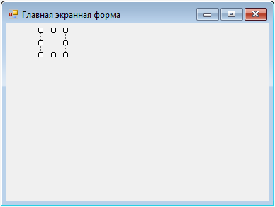
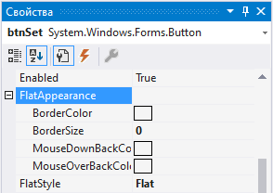
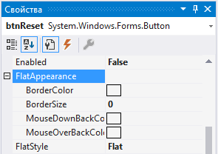
Экранные кнопки
подготовка кнопок к размещению на них пиктограмм

Slide 8
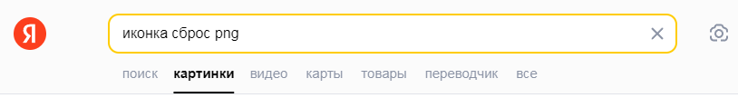
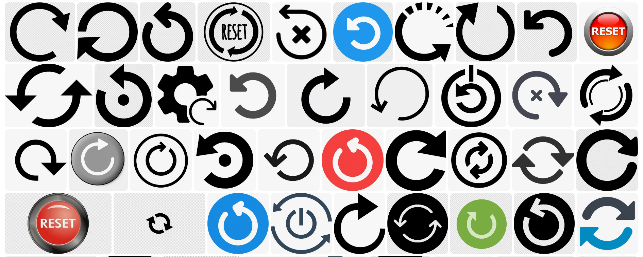
Экранные кнопки
поиск готовых подходящих пиктограмм

Slide 9
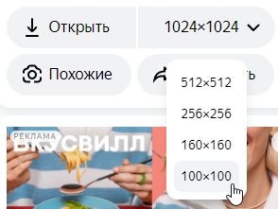
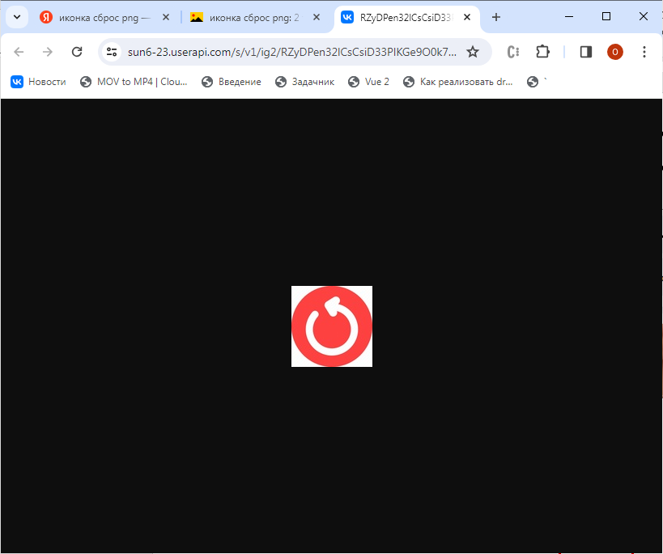
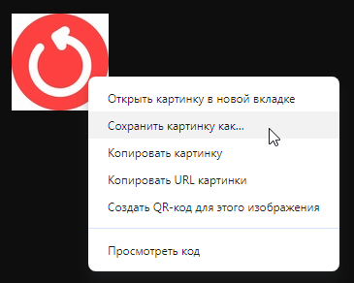
Экранные кнопки
переход к сохранению понравившейся пиктограммы

Slide 10
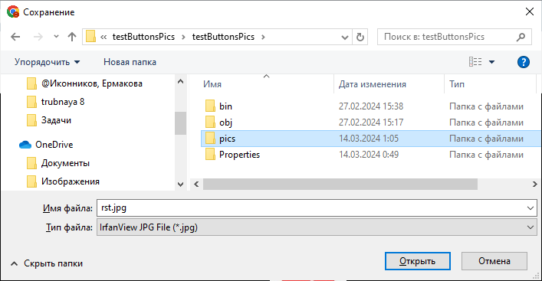
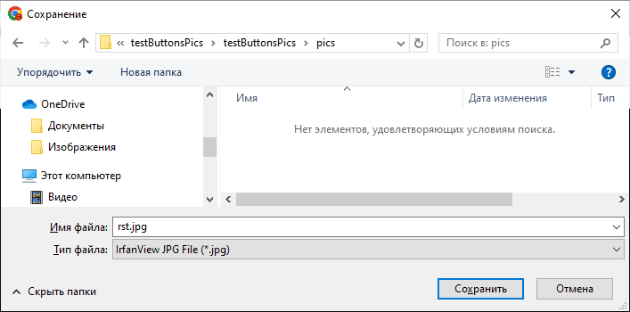
Экранные кнопки
сохранение пиктограммы в каталоге с решением (solution)

Slide 11
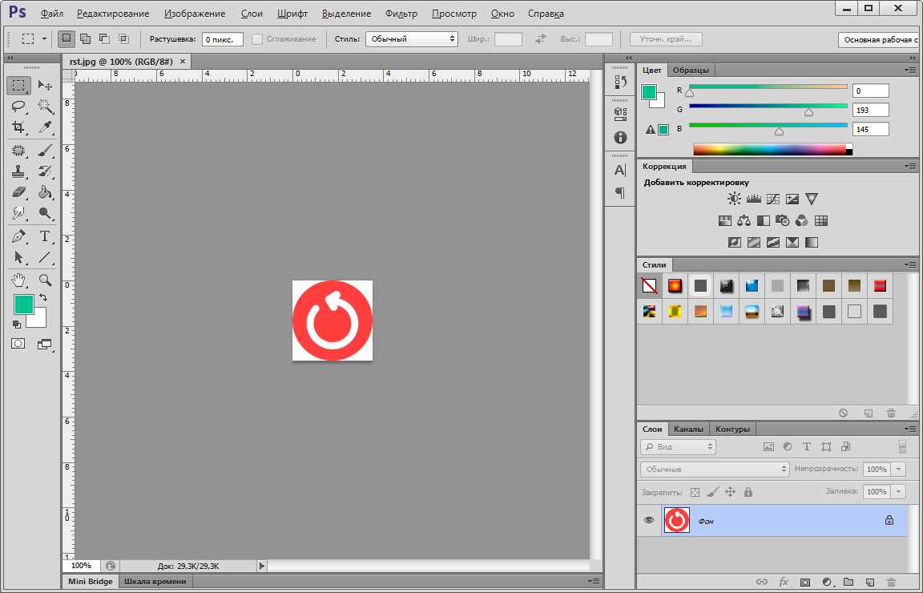
Экранные кнопки
переход к корректировке в графическом редакторе
(например, Adobe Photoshop)

Slide 12

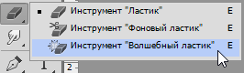
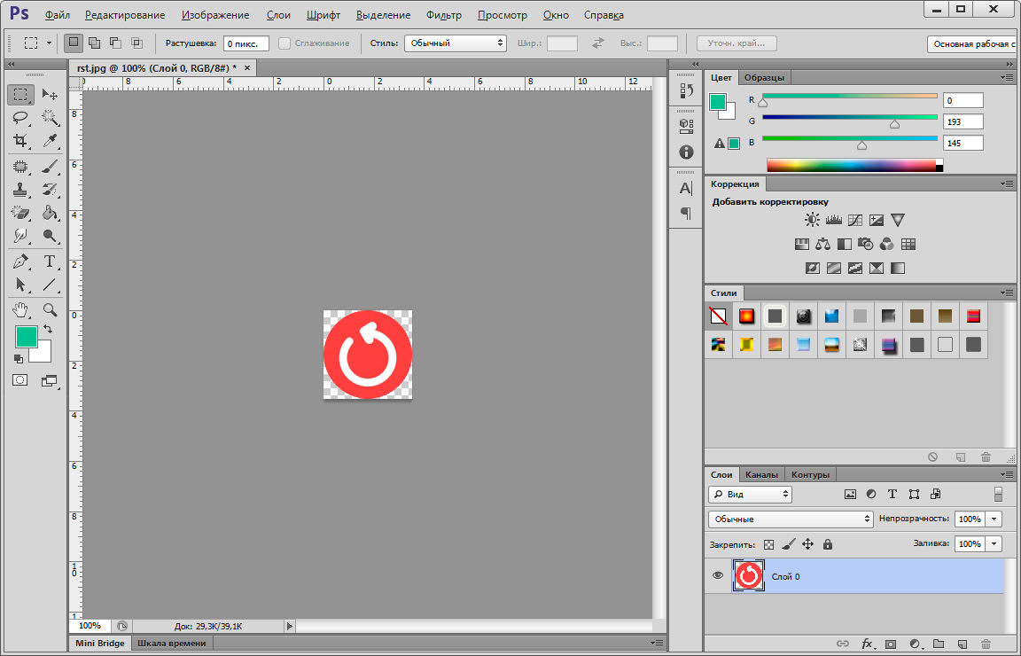
Экранные кнопки
в случаях, когда исходное изображение не png, а jpeg,
необходимо избавить его от фона

Slide 13
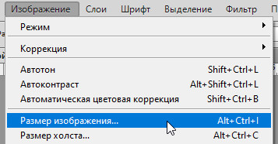
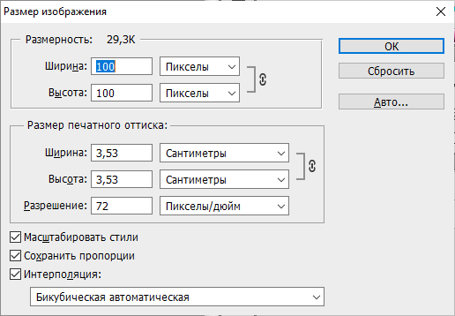
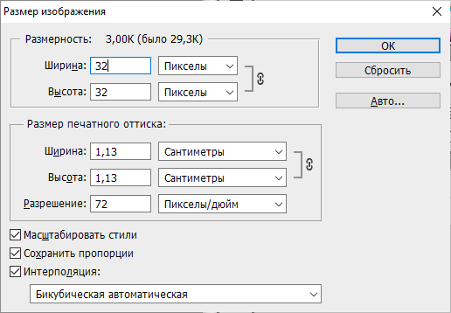
Экранные кнопки
в случаях, когда размеры пиктограммы не соответствуют
запросам, их следует поменять

Slide 14
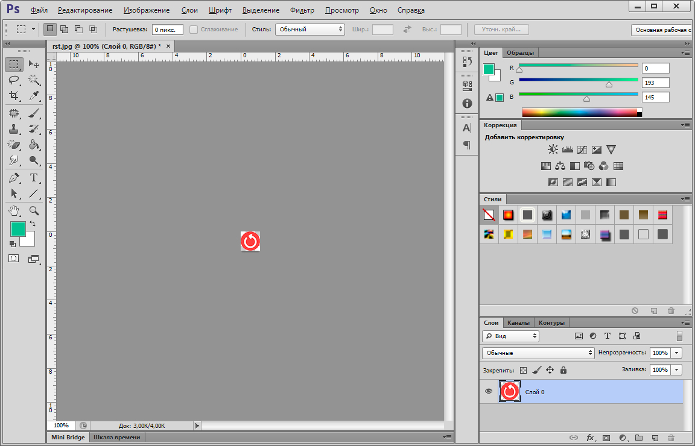
Экранные кнопки
проверка соответствия пиктограммы ожиданиям и запросам

Slide 15
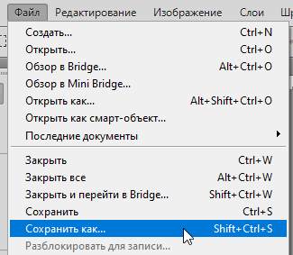
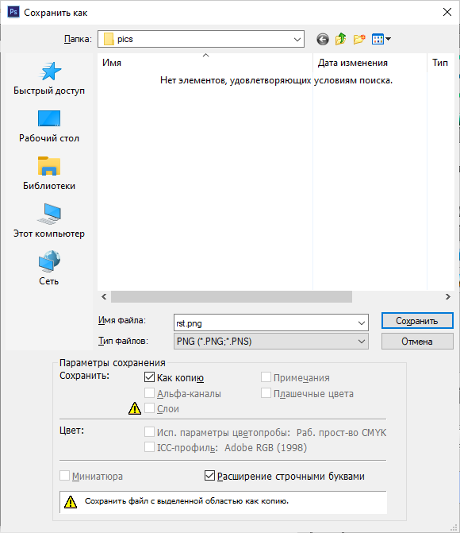
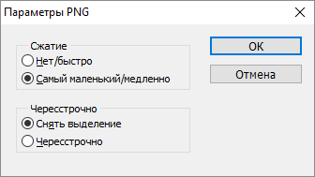
Экранные кнопки
переход к сохранению изображения в png формат

Slide 16
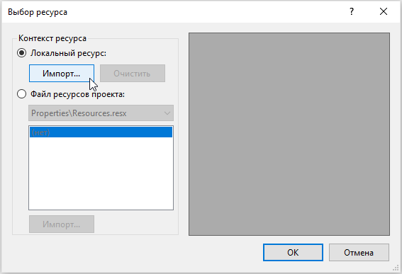
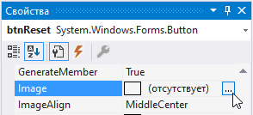
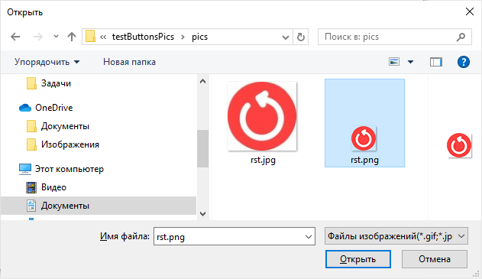
Экранные кнопки
импорт пиктограммы в решение (solution)

Slide 17
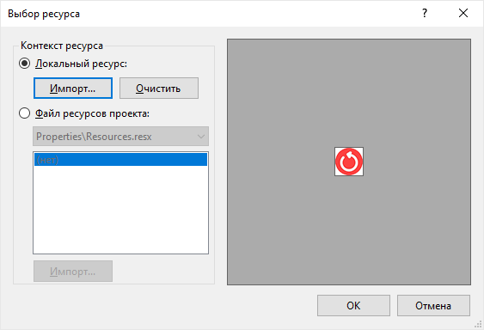
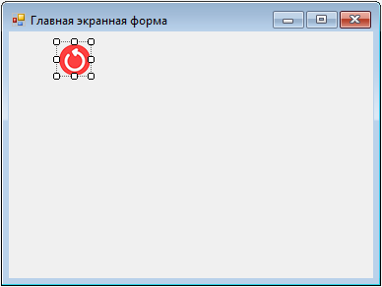
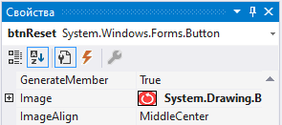
Экранные кнопки
импорт пиктограммы в решение (solution)

Slide 18
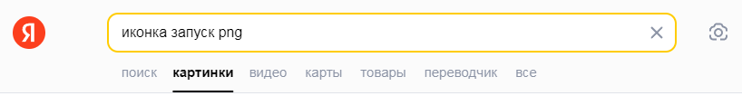

Экранные кнопки
поиск других готовых подходящих пиктограмм

Slide 19
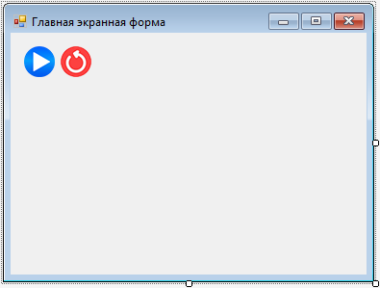
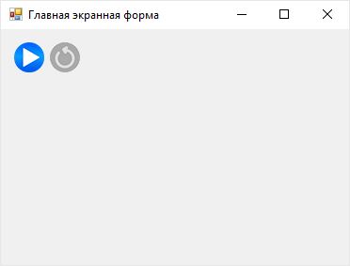
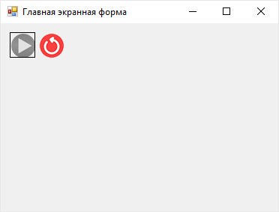
Экранные кнопки
работа с экранными кнопками,
отформатированными с пиктограммами

Slide 20
Логические признаки
(множественный выбор: от одного до всех)

Slide 21
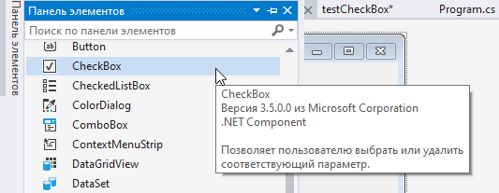
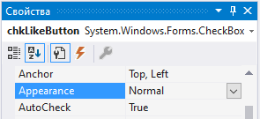
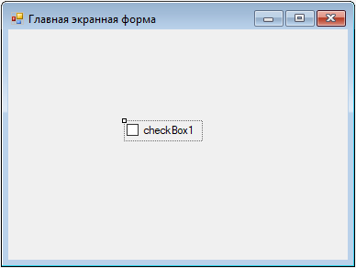
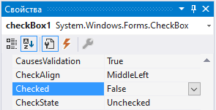
Логические признаки
размещение логического признака и его первичный образ
по умолчанию – сброшен (unchecked)

Slide 22
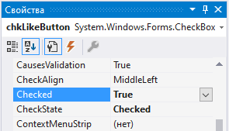
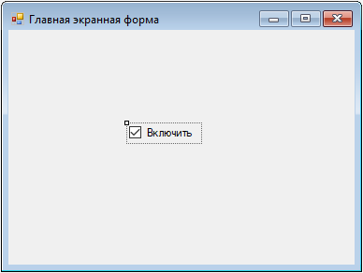
Логические признаки
можно задать режим установленного (checked) при загрузке

Slide 23
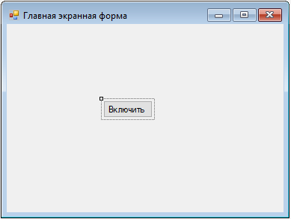

Логические признаки
можно использовать в режиме залипающей кнопки

Slide 24

Логические признаки
можно использовать в режиме залипающей кнопки

Slide 25



Логические признаки
можно использовать в режиме залипающей кнопки

Slide 26



Логические признаки
пример раскрытия / сокрытия справочной информации

Slide 27



Логические признаки
пример раскрытия / сокрытия справочной информации

Slide 28
Радиокнопки / опции
(выбор из множества: только одного)

Slide 29


Радиокнопки / опции
размещение радиокнопки и её первичный образ

Slide 30




Радиокнопки / опции
размещение нескольких опций на экранной форме
и их поведение при запуске
Может быть выбрана одна и только одна опция среди размещённых в рамках контейнера.
В данном случае контейнером является экранная форма.

Slide 31

Радиокнопки / опции
переключение автоматическое без каких-либо кодовых конструкций

Slide 32
Контейнеризация радиокнопок / опций

Slide 33


Радиокнопки / опции
размещение контейнера – группирующего
элемента на экранной форме

Slide 34


Радиокнопки / опции
перенос опций в группирующий элемент

Slide 35





Радиокнопки / опции
добавление новых опций на экранную форму
Может быть выбрана одна и только одна опция среди размещённых в рамках контейнера.
В данном случае – два контейнера.

Slide 36





Радиокнопки / опции
добавление второго группирующего элемента

Slide 37


Радиокнопки / опции
смена преднастроек кодом
Вывод: по загрузке экранной формы код оказывается приоритетнее графического конструктора.

Slide 38
Счётчик

Slide 39


Счётчик
размещение счётчика и его первичный образ

Slide 40








Счётчик
подготовка счётчиков к использованию для расчётов

Slide 41


Счётчик
подготовка счётчиков к использованию для расчётов

Slide 42
Поле для ввода (вывода) текста

Slide 43


Поле для ввода (вывода) текста
размещение текстового поля и его первичный образ

Slide 44


Поле для ввода (вывода) текста
перевод поля в многострочный режим работы

Slide 45




Поле для ввода (вывода) текста
добавление прокрутки (пролистывания) и
настройка доступности только для чтения

Slide 46


Поле для ввода (вывода) текста
подготовка текста к считыванию приложением из файла

Slide 47

Поле для ввода (вывода) текста
подготовка текста к считыванию приложением из файла

Slide 48


Поле для ввода (вывода) текста
считывание содержимого файла без учёта кодировки

Slide 49


Поле для ввода (вывода) текста
считывание содержимого файла с учётом кодировки

Slide 50
Технология ввода элементов одномерного массива через ГПИ

Slide 51


Технология ввода элементов
одномерного массива через ГПИ
исходное состояние ГПИ

Slide 52


Технология ввода элементов
одномерного массива через ГПИ
за образец частично взято представление,
заложенное в LabView
1. Указывается количество элементов в массиве.
2. Подтверждается ввод количества элементов.
3. В рамке создаются поля для ввода текста в указанном количестве.
4. Пользователь вводит значения, которые должны быть переданы в массив.

Slide 53


Технология ввода элементов
одномерного массива через ГПИ
за образец частично взято представление,
заложенное в LabView
5. Подтверждается ввод набора значений.
6. Предлагается проверка принятых значений.
7. Имеется возможность сброса в исходное состояние.
8. Выдача команды на расчёт суммы элементов массива.
9. Вывод результата расчёта.

Slide 54

Технология ввода элементов
одномерного массива через ГПИ
создание пустого массива из N элементов

Slide 55

Технология ввода элементов
одномерного массива через ГПИ
перенос информации из элементов ГПИ в структуру массива

Slide 56

Технология ввода элементов
одномерного массива через ГПИ
выполнение планового расчёта

Slide 57

Технология ввода элементов
одномерного массива через ГПИ
реализация сброса в исходное состояние
без перезапуска приложения

Slide 58
Компоновка меню

Slide 59


Компоновка меню
выбор полосы меню «MenuStrip»

Slide 60

Компоновка меню
формирование пунктов главного меню
Пункты меню могут быть различных типов, основным среди которых является класс «MenuItem».

Slide 61

Компоновка меню
размещение двух пунктов главного меню
со стандартными именами
От стандартных имён следует избавляться. Полосу меню, как правило, называют mnuMain, пункты главного меню и вложенные так же, начиная с префикса mnu.
пункты главного меню

Slide 62
Компоновка меню
перед физическим заполнением меню его рекомендуется макетировать, например, таблично
Файл |  | Справка
Старт > | > Начало работы | Показать справку
 | > Сброс
Выйти

Slide 63
Компоновка меню
про имена переменных, связанных с пунктами меню,
так же следует думать заранее и дублировать их в макете
mnuFile |  | mnuHelp
mnuStart | mnuStartRun | mnuHelpShow
 | mnuStartReset
mnuExit

Slide 64
Компоновка меню
Обратите внимание!
Меню как компонент Visual C# кране неустойчив, в связи с чем в большинстве ситуаций его рекомендуется компоновать кодом.
Отработке навыков компоновки ГПИ кодом посвящена работа №3 курса «Методы программирования».

Slide 65




Компоновка меню
настройка горячих клавиш
Подпункты пункта главного меню

Slide 66


Компоновка меню
отображение настроенных горячих клавиш

Slide 67



Компоновка меню
разделитель обеспечивает смысловое разделение подпунктов меню, относящихся к одному и тому же пункту главного меню

Slide 68

Компоновка меню
обрабатываемое событие по умолчанию –
щелчок кнопкой мыши по пункту меню

Slide 69
Контекстное меню

Slide 70



Контекстное меню
появляется в графическом конструкторе в области экранной формы только после взятия в фокус элемента, расположенного снизу рабочей области конструктора

Slide 71

Контекстное меню
прикреплённые компоненты снизу рабочей
области графического конструктора

Slide 72



Контекстное меню
при запуске будет вести себя как любой контекст –
по правой кнопке мыши

Slide 73
Настройка экранных списков

Slide 74


Настройка экранных списков
выбор списка из перечня стандартных элементов управления
Определяем элемент управления по названию класса – ListBox.

Slide 75


Настройка экранных списков
наполнение списка элементами через графический конструктор
В перечне свойств необходимо найти позицию Items (элементы), представляющую собой коллекцию (структурный, типизированный список).

Slide 76


Настройка экранных списков
связь содержимого списка с постановкой задачи курса, посвящённой проектированию ГПИ с меню
через графический конструктор
В задаче на интерфейсных элементах управления, способных содержать графику, необходимо изобразить геометрические фигуры программным способом.

Slide 77


Настройка экранных списков
часто проще бывает набирать элементы экранного
списка из массива

Slide 78



Настройка экранных списков
использование индексации для обращения к элементам

Slide 79



Настройка экранных списков
выбор, сделанный по умолчанию

Slide 80


Настройка экранных списков
сброс выбора в списке (частичная увязка)

Slide 81


Настройка экранных списков
сброс выбора в списке (полная увязка)

Slide 82
Настройка комбинированных списков

Slide 83


Настройка комбинированных списков
выбор комбинированного списка из перечня стандартных элементов управления

Slide 84


Настройка комбинированных списков
изменение стиля оформления комбинированного списка
С целью ограничений свобод оператора, взаимодействующего с комбинированным списком.

Slide 85

Настройка комбинированных списков
переход к заполнению комбинированного
списка содержимым

Slide 86


Настройка комбинированных списков
заполнение комбинированного списка наименованиями,
связанными с задачей курса, посвящённой составлению через графический конструктов ГПИ с меню

Slide 87


Настройка комбинированных списков
набирать элементы списка бывает удобно из файла

Slide 88

Настройка комбинированных списков
набирать элементы списка бывает удобно из файла

Slide 89


Настройка комбинированных списков
некоторые полезные свойства расширенного поиска

Slide 90

Настройка комбинированных списков
переключение по индексам списка

Slide 91





Настройка комбинированных списков
переключение по индексам списка

